Slide 1
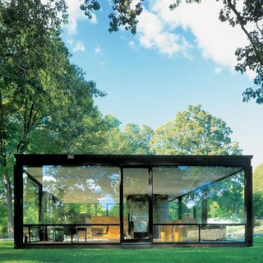
La casa di vetro
La trasparenza al servizio delle generazioni

Slide 2
La casa di vetro
Nell’ambito dei rapporti intergenerazionali la trasparenza è uno dei concetti cardine perché permette a tutti di sapere cosa avviene in azienda senza bisogno di intermediazioni e di verificare con certezza l’applicazione delle politiche aziendali.
Se la trasparenza è un valore di per sé nell’ambito del personale assume una valenza ancora più importante.
COSTI AZIENDALI – nessuno (solo il tempo e l’impegno della pubblicazione delle notizie)
IMPATTO POSITIVO – elevato
RITORNO DI IMMAGINE – elevatissimo
ATTIVAZIONE - immediata

Slide 3
La casa di vetro
Ecco quindi alcune delle attività che si possono fare per dare il via all’operazione trasparenza:
Pubblicazione periodica delle promozioni
Pubblicazione puntuale dei cambi organizzativi con motivazioni allegate
Pubblicazione puntuale dei trasferimenti
Pubblicazione delle attività svolte nei vari team/uffici
Maggior evidenza delle proposte di gruppo
Organigramma con l’età delle persone di fianco al nome
Pubblicazione analisi semestrali sui dati del personale (numero maschi e femmine per grado, numero persone in partime, numero persone con macchina aziendale, motivi di assegnazione macchina aziendale)
Report periodici sull’attività di Talent
Report periodici sugli assessment
Pubblicare i target incentivi previsti per le varie posizioni
Etc…………………..

